Slide 1
Texture(Sprite) Animation
khd2183@gmail.com

Slide 2
Texture(Sprite) Animation
텍스처 애니메이션은 영화 필름처럼 이미지를 프레임마다 하나 그린 것을 시간 간격에 따라 연속적으로 출력

Slide 3
시간얻어오기
//winmm.lib 파일과 mmsystem 헤더 파일 필요
GetTickCount() : OS부팅할 때부터 지나간 시간을 msec 단위로 돌려주는 함수
카운트는 32비트값이므로 최대 49.7일간의 카운트를 유지할 수 있다
timeGetTime() : 윈도우(운영체제)가 시작되어서 지금까지 흐른 시간을 1/1000 초 (milliseconds) 단위로 DWORD형을 리턴
ex)
만일 윈도우가 뜨고 1분이 지났다면 이 함수는 60,000을 리턴. (부팅 시간은 제외)

Slide 4
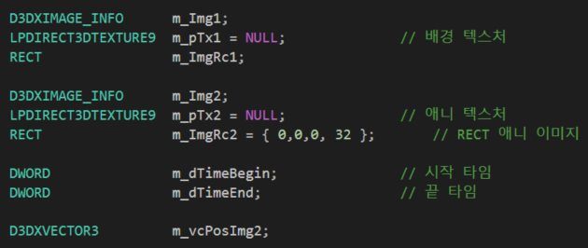
D3DXIMAGE_INFO : Image의 정보를 위한 객체
LPDIRECT3DTEXTURE9 : 텍스쳐의 정보를 가지는 객체

